Slide 1
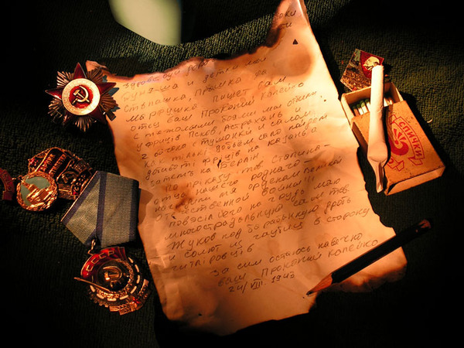
Письма войны
Творческий
проект
Автор проекта:
Салимова Мадина Ганиятулловна,
учитель русского языка и литературы
МБОУ гимназия г.Сафоново
Смоленской области

Slide 2
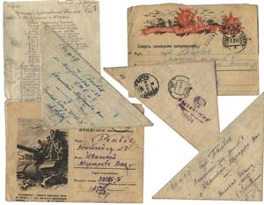
Письма войны
С началом Великой Отечественной войны миллионы людей воевали на фронте. Шла массовая эвакуация из прифронтовой полосы. Многие люди поменяли адреса, место жительства.
Война разлучила тысячи семей. Вся надежда была на почту, которая помогала найти близких — в тылу и на фронте. Ежедневно уходили на фронт тысячи писем. Не меньше шло писем с фронта — в разные города, поселки и села к родным людям.

Slide 3
Письмо Кати Сусаниной
Вскоре после освобождения белорусского города Лиозно в 1944 году при разборе кирпич- ной кладки разрушенной печи в одном из домов был найден маленький желтый конверт, прошитый нитками. В нем оказалось письмо белорусской девочки Кати Сусаниной, отдан-ной в рабство гитлеровскому помещику. Доведенная до отчаяния, в день своего 15-летия она решила покончить жизнь самоубийством.

Slide 4
Перед смертью написала последнее письмо отцу. На конверте стоял адрес:
"Действующая армия. Полевая почта №... Сусанину Петру".
На другой стороне карандашом написаны слова:
"Дорогие дяденька или тетенька, кто найдет это спрятанное от немцев письмо, умоляю вас, опустите сразу в почтовый ящик. Мой труп уже будет висеть на веревке«.
Номер полевой почты, написанный на конверте, устарел, и письмо не могло попасть адресату, но оно дошло до сердца советских людей.

Slide 5
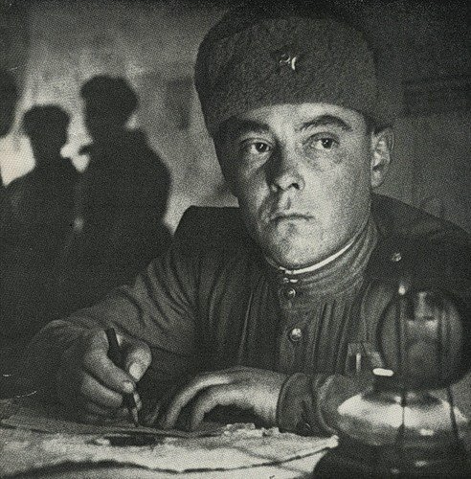
Письма с фронта
Письма с фронтов Великой Отечественной войны — документы огромной силы. В пропахших порохом строках — дыхание войны, грубость суровых окопных будней, нежность солдатского сердца, вера в Победу…

Slide 6
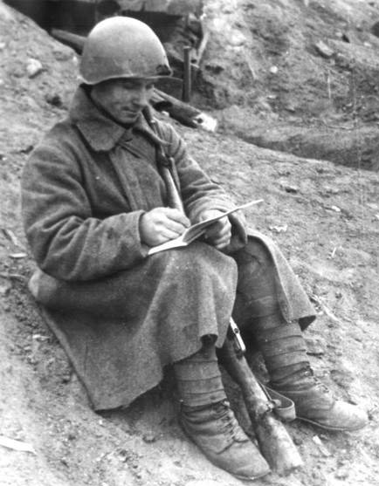
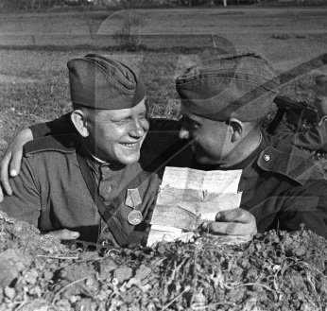
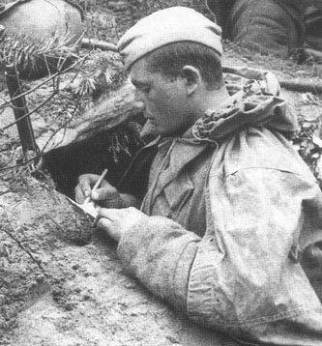
Многие письма бойцов написаны бесхитростным языком, в основном о том, что их волновало. Только вот читать эти строки сложно — комок застревает в горле, а на глаза наворачиваются слезы.
Не было на фронте человека, который бы не скучал по родному дому. Неслучайно почти все письма начинаются с обращения к родным и близким: «милая мама», «мои родные», «дорогие мои дети», «любимая Маша» и т.д

Slide 7
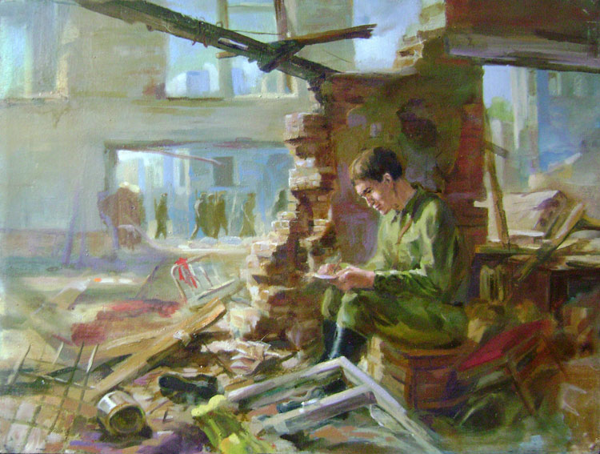
Денис Елисеенко "Письмо домой "
Мама! Тебе эти строки пишу я,
Тебе посылаю сыновний привет,
Тебя вспоминаю, такую родную,
Такую хорошую - слов даже нет!
… И чем бы в пути мне война ни грозила,
Ты знай, я не сдамся, покуда дышу!
Я знаю, что ты меня благословила,
И утром, не дрогнув, я в бой ухожу!
Эдуард Асадов

Slide 8
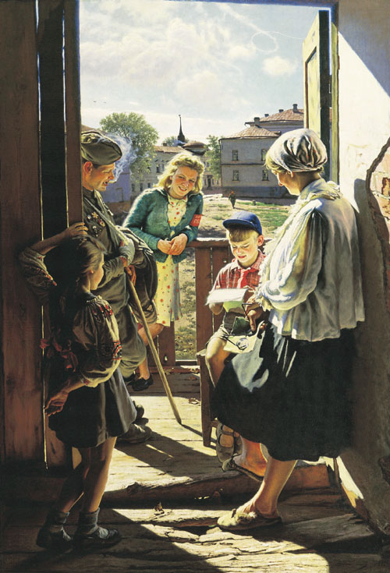
А. И. Лактионов
«Письмо с фронта»
Здравствуй,
милая Машенька!
Как ты там
без меня?
Я скучаю
по нашим здесь,
Память нежно
храня.
Гаврюшкин Александр Евгеньевич
«Письмо с фронта»

Slide 9
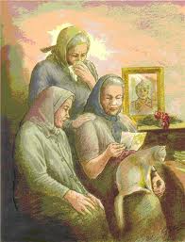
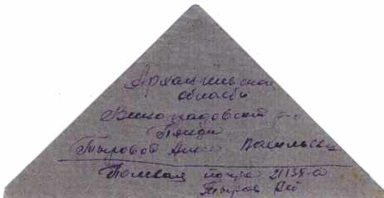
«Письма с фронта»
Мама, здравствуй!
Ну, как вы? Как дома дела?
Сестрёнка уже не болеет?
Ты пишешь,
что вишня в саду зацвела
И яблоки скоро поспеют.
Ты только не плачь.
Верь, надейся и жди!
Фашистов добьём и приеду.
К Отцу на могилу пойдёшь
– расскажи,
Что память его я не предал.
Борис Дрыжак

Slide 10
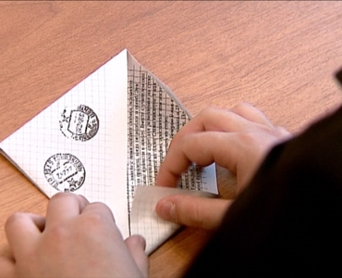
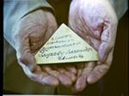
Конвертов не хватало. С фронта приходили письма-треугольники. Отправляли их бесплатно. Треугольник — это обычный лист из тетради, который сначала загибали справа, потом слева направо. Оставшуюся полоску бумаги вставляли внутрь треугольника.
Я треугольник ветхий разверну,
В который раз перечитаю строки.
По-разному мы познаем войну.
Вот это памяти моей истоки.

Slide 11
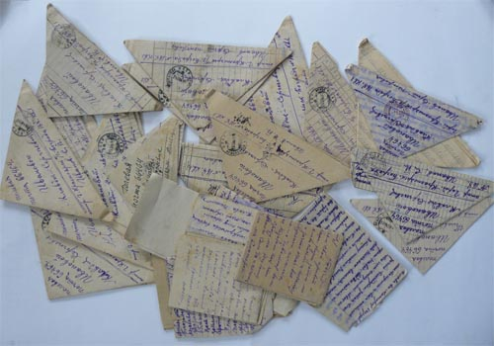
Пусть хлещет дождь,
окопы заливая,
На всей земле сухого места нет –
Когда приходит почта полевая
Солдат теплом далёким обогрет.
Кто был на фронте, на переднем
крае,
Тот оправдает и поймёт бойца,
Который,
смерть и пули презирая,
Готов плясать при виде письмеца.
Морозом и жарою опалённый
Четыре года шёл войной боец,
А следом фронтовые почтальоны
Несли приветы от родных сердец.
В селе далёком плачет Мать от счастья,
Узнав, что сын здоровый и живой.
Ей эту весть сквозь битвы и ненастья
Приносит треугольник полевой.
«Полевая почта» Н. Лабковский

Slide 12
Роль письма в годы Великой Отечественной войны
Поблекшие, со стертыми чернилами
Сердечные послания мои,
Гляжу на вас - вы все такие ж милые
И свежие от искренней любви...
…Несли вы через дымные пожарища
Любовь мою с далекой стороны,
Вы, верные друзья мои, товарищи,
Посланники из сказочной страны.
…Вам столько лет, и нами столько ж прожито -
Не сон и не оптический обман,
Вы многое поведать людям можете,
Вы - дивный неоконченный роман.
Юрий Останин «Письма с фронта»

Slide 13
Роль письма в годы Великой Отечественной войны
Письма фронтовиков — важные исторические документы Великой Отечественной войны.
Это память о героическом поколении XХ века.
Это человеческие судьбы.
Это образец стойкости, любви и верности.
Это наши корни

Slide 14
Спасибо за внимание!

Slide 15
Ресурсы
http://im0-tub-ru.yandex.net/i?id=217456728-23-72
http://im5-tub-ru.yandex.net/i?id=372916331-25-72
http://copypast.ru/foto7/1923/0.jpg
http://i008.radikal.ru/1012/9a/2cd55aff14f8.jpg
http://static.ngs.ru/news/preview/8eba0b96236dd51e00bb2eb432cb8e4b07c4eba6_667.jpg
http://s52.radikal.ru/i137/1004/b2/50a5a2d1f58d.jpg
http://uisrussia.msu.ru/docs/nov/2008/32/6.jpg

